Slide 1
Zakládání a údržba trávníků
Ing. Zuzana Bukvičková

Slide 2
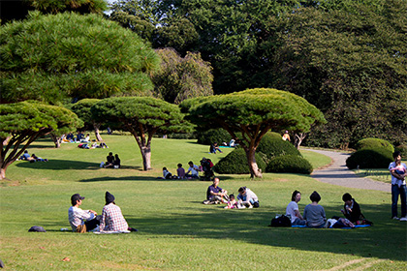
Funkce trávníků
Hospodářská funkce – seno, píce pro zvířata – co se dá prodat ☺
Okrasná a estetická – je to hezké pro oči ☺
Funkce hygienická – ani o tom nevíme a je nám líp ☺
Pohlcení prachu
Vzdušná vlhkost
Snížení teploty
Funkce sportovně-rekreační – když sportujeme nebo si na trávě uděláme piknik ☺

Slide 3
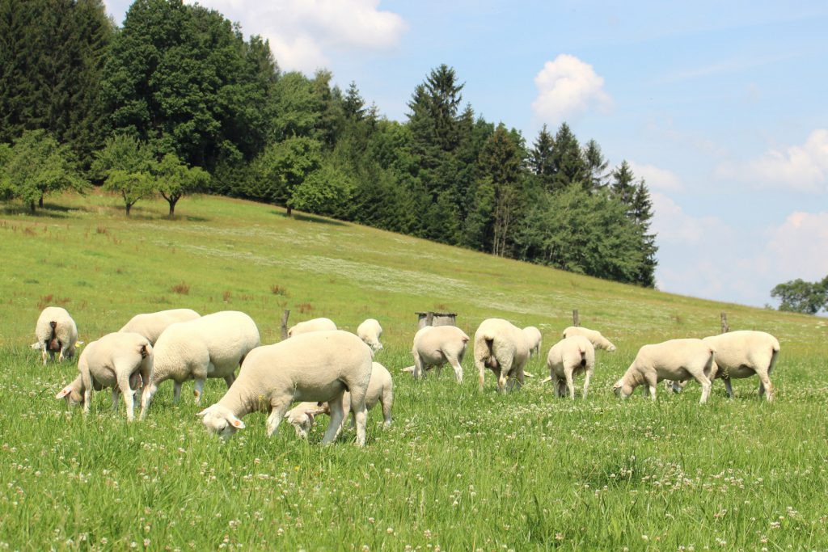
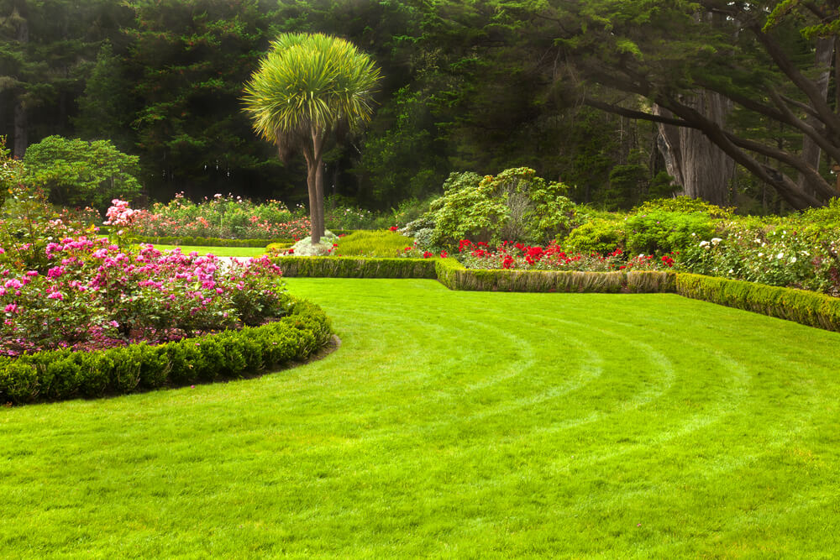
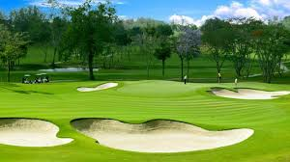
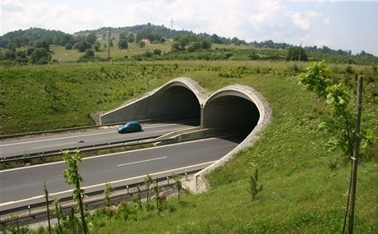
Využití travních porostů
Hospodářské využití (louky, pastviny)
Okrasné a estetické využití (sadovnictví)
Sportovní účely (hřiště fotbalová, golfová …)
Technické účely (svahy dálnic, letiště)

Slide 4
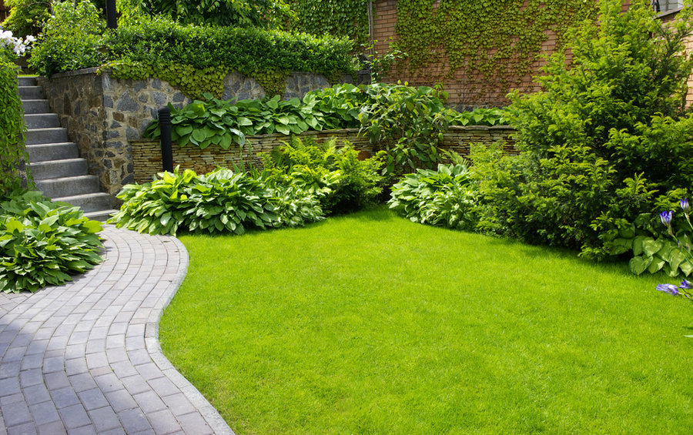
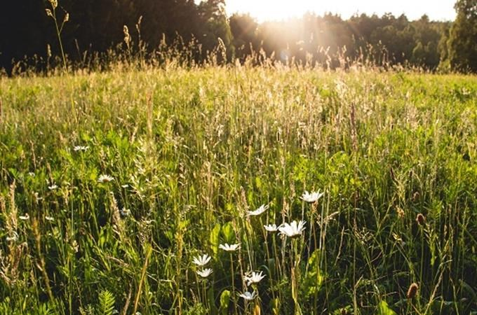
Podle nároků na pěstování
Intenzívní – intenzivně se o ně staráme – zahrady, hřiště …
Během vegetace se kosí nejméně 10x
Přihnojování N hnojivy
Zavlažování
Extenzívní – péče je minimální, udržovací – louky, lesoparky…
Minimální péče – kosí se 1-3x

Slide 5
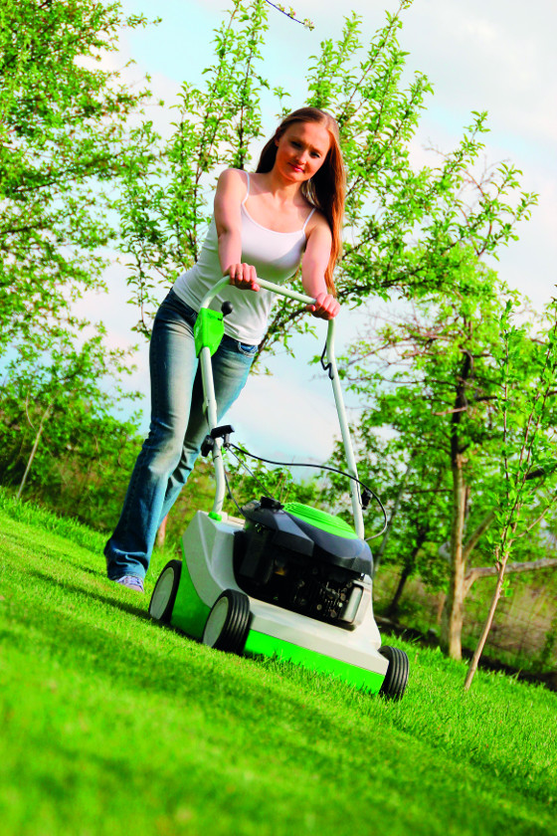
Než trávník založíme, uvědomme si ….
Kdy (agrotechnické opatření)
Výběr druhů trav podle stanoviště
Klimatické podmínky
Účel trávníku
Požadovaná péče
Naplánovat zakládání na jaro nebo podzim
Co od těch rostlin chceme (výška, hustota, snášení seče)
Rostlina v nevhodných podmínkách trpí a nevypadá vábně
Dětské hřiště je zatížené jinak než zámecký park
Chci se jen kochat, nebo také sekat, zalévat, hnojit …. ? A jak často jsem ochoten a schopen se o trávník starat?

Slide 6
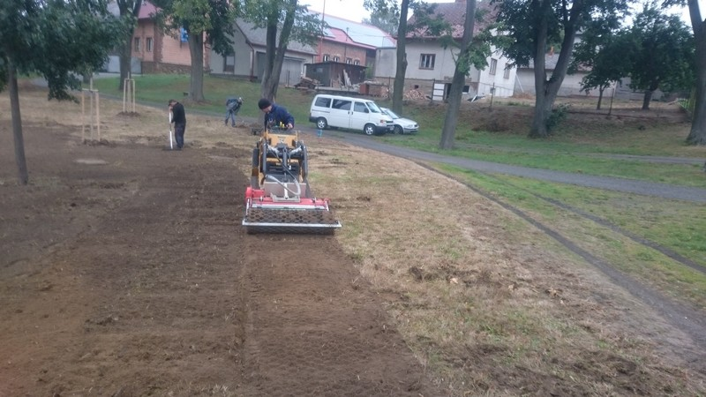
Před Založením trávníku
Úprava terénu (zkypření utužené zeminy, modelace terénu, případně drenáž a závlahový systém)
Navršení půdy (kvalitní, propustná – tzv. vegetační vrstva – s obsahem humusu a pískových částic)
Při obnovování frézování povrchu, přihnojení)
Odstranění plevelů

Slide 7
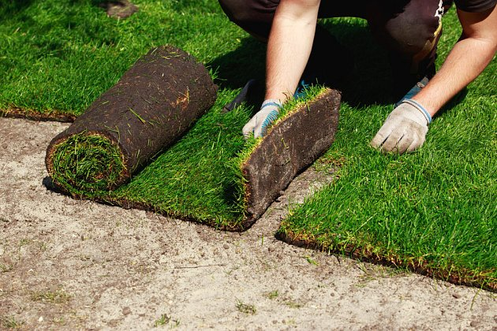
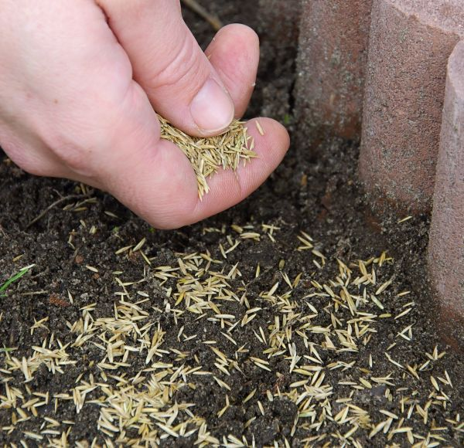
Jak založit nový trávník
generativní (založení trávníku výsevem)
klasický výsev
hydroosev (metoda, při které se aplikuje osivo nástřikem na osévanou plochu – nepřístupná stanoviště a svahy) - u dálnic
instalace zatravňovacích rohoží (erozně ohrožená stanoviště)
vegetativní
pokládka předpěstovaného trávníku (koberec)
výsadba sazenic (okrajová záležitost)

Slide 8
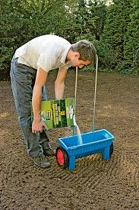
Setí trávníku
Termín založení trávníku
nejvyšší pravděpodobnost zachování optimálních podmínek pro klíčení a vzcházení osiva
voda (dešťové srážky)
teplota (půdy, vzduchu).
obecně na jaře a na podzim
závisí na konkrétních podmínkách stanoviště - poloha, nadmořská výška atd
na jaře – 15.4. – 15.5.
na podzim 15.8. – 15.9.
Výsevek 20-30g/m², vyšší dávky osiva jsou na škodu.

Slide 9
Setí trávníku
Setí na malých plochách
osivo vždy před začátkem výsevu promíchat, nezbytné je provádět výsev za bezvětří!
rozdělení pozemku na menší plochy
vypočítané množství osiva podle velikosti plochy
ručně rozhozem (na široko) - pravidelné rozmístění osiva na plochu
nejprve osetí okrajových částí trávníku (okraje chodníků, zpevněných ploch, výsadeb) a potom výsev zbývající plochy
Výsev do kříže - osivo na dvě poloviny - polovinu vyséváme při chůzi jedním směrem a druhou polovinu pak kolmo na tento směr
Zapravení osiva - hrábě - osivo tzv. zasekáváme do půdy
Nesmíme zapravit příliš hluboko, docházelo by k nerovnoměrnému vzcházení - Optimální hloubka je kolem 0,5 cm
Válcování, závlaha
Na velkých plochách - použití secího stroje - dochází většinou ke všem třem operacím - výsev, zapravení a utužení v jedné fázi. Pokud u některých typů strojů nedochází k utužení povrchu po výsevu, je nutné provést válcování samostatně.

Slide 10
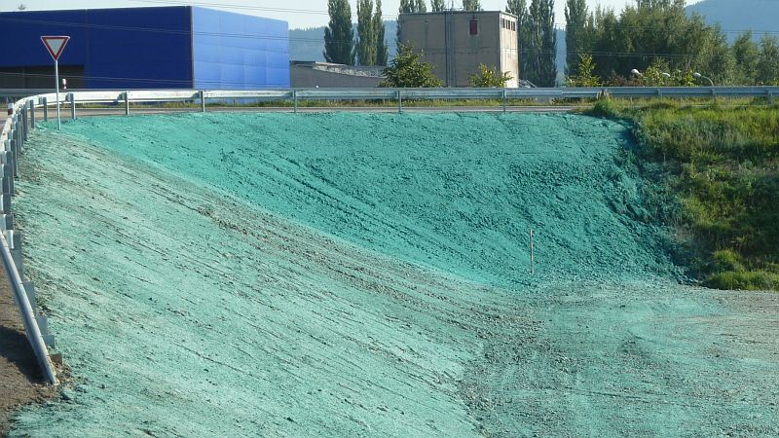
Další způsoby výsevu
Hydroosev - rychlé založení trávnatých ploch především na těžce dostupných místech – svahy.
Směs osiva a vhodného pojiva (voda, celulóza, pryskyřice, akryláty, disperse atd.) je pod tlakem rozstřikována na určenou plochu.
V praxi nejčastěji užívá při zakládání trávníků na svazích kolem silnic a dálnic.
Ve směsi mohou být obsaženy látky podporující klíčení a vzcházení osiva, látky zabraňující vysychání, a především látky umožňující fixaci osiva na extrémních svazích.
Instalace suchých rohoží - jen velmi malé procento trávníků
Metoda velmi perspektivní
Textilie, na které je fixováno osivo
Nejnákladnější způsob zakládání nových trávníků

Slide 11
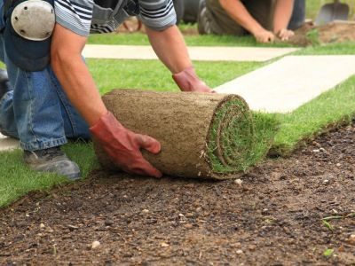
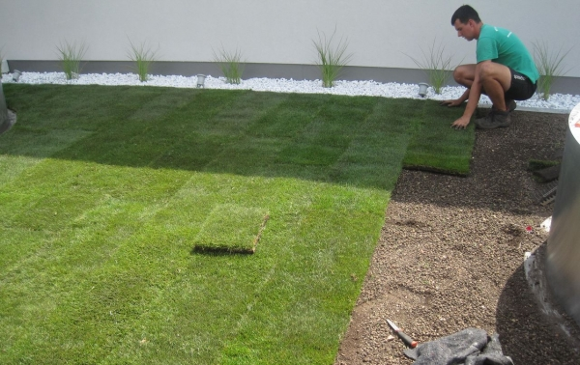
Travní koberec
Výhoda časová - plní estetickou (okrasnou) funkci téměř ihned, zatěžovaný může být v mnohem kratší době (zpravidla za několik týdnů).
Obvykle pásy 2 x 0,5 m (tzn. 1 m2)
Musíme si předem uvědomit, jakou plochu trávníku jsme schopni položit během jednoho dne - velmi rychle k vysychání jednotlivých koberců a může také dojít k zapaření trávníku.
Příprava půdy stejná při zakládání trávníku výsevem
Při pokládání jednotlivé role rozvinujeme těsně vedle sebe
Šlapeme po již položeném trávníku, ne po připravené zemině
Po položení trávník zavlažíme a uválcujeme
Na svazích lze upevnit kolíky
Zpočátku nezatěžujeme

Slide 12
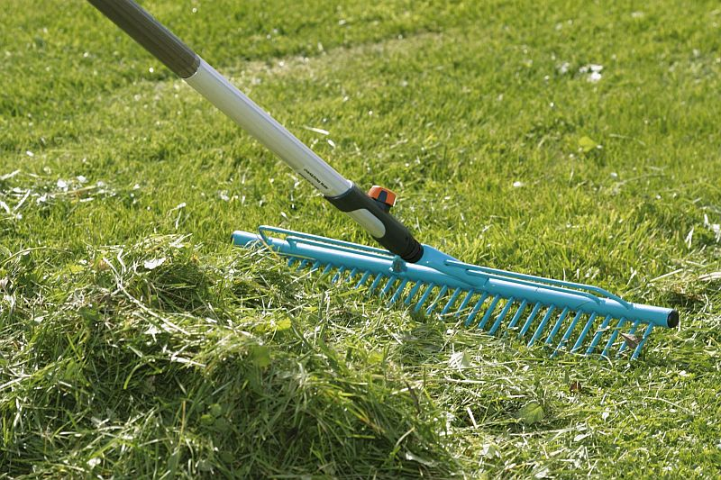
Údržba intenzivního trávníku
Jaro
Shrabání stařiny a listí, kontrola stavu po zimě (choroby – ošetření), vápnění (pokud je mech), dosev, vertikutace
Sečení (duben), hnojení (N - NPK)
Léto
Závlaha, sečení, hnojení (intervaly minimálně 14 dní)
Podzim
Dosev, vertikutace, odstranění mechu + vápnění, hrabání listí
Poslední seč (říjen), podzimní hnojení (K)

Slide 13
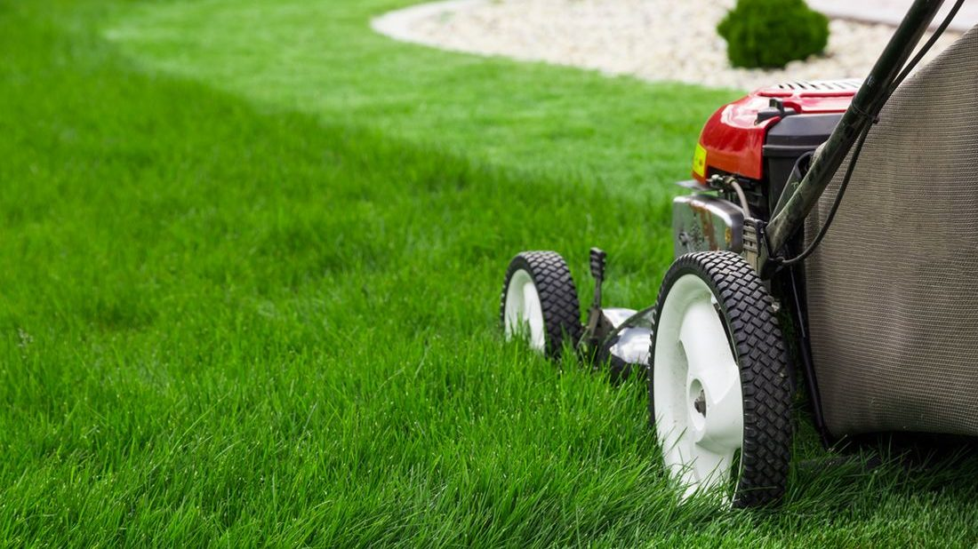
Údržba - sečení
Pravidelná seč jednou až dvakrát týdně – roste do stran, rychle houstne
Výška sečení – zkrácení o 1/3, v dobrých vlhkostních a teplotních podmínkách (do 20°C, deště) až o 2/3
Ostré nože – tupá sekačka trávník poškodí
Sběr posečené trávy snižuje riziko plísní a jiných chorob
Mulčování šetří čas, mulčují robotické sekačky – je třeba sekat často, aby se usekávaly jen kratičké konečky travních stonků
Při mulčování provádět častěji vertikutaci (několikrát ročně)
Nesekat před polednem v horkých dnech – tráva zbytečně odpařuje z ran velké množství vody – raději navečer

Slide 14
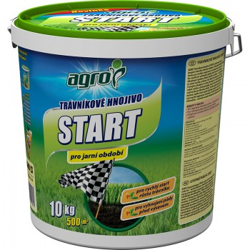
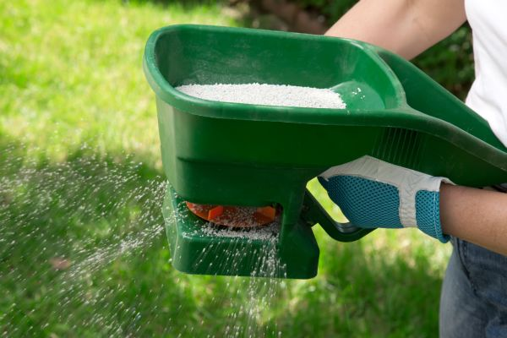
Údržba - hnojení
Chemické látky se mohou v půdě usazovat – ideálně biologická neboli organická hnojiva.
Dodržení dávkování - doporučení konkrétního výrobce na obalu hnojiva.
Na jaře se používá hnojivo s vyšším obsahem dusíku pro bujný vzrůst trávy.
Na podzim se zvyšuje obsah draslíku, který zesiluje odolnost kořenového systému proti zimnímu vymrznutí.

Slide 15
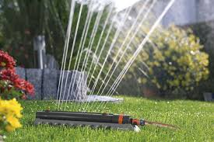
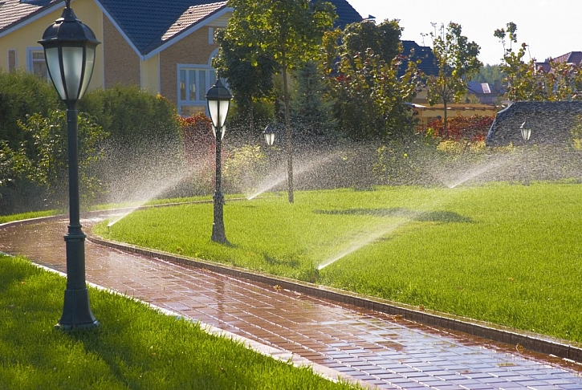
Údržba - závlaha
Nezavlažovaný trávník - prosadí jen ty druhy trav, které sucho zvládají
V poslední vodě nedostatek vody – problém s povolením
Pokud v suchých měsících zavlažujete - méně intenzivně a dostatečně dlouho, aby se půdní profil nasákl vláhou
vždy brzy ráno nebo večer až po západu slunce
Lépe 1x za 3 dny a vydatně
Konve, hadice, zavlažovače, automatické zavlažovací systémy

Slide 16
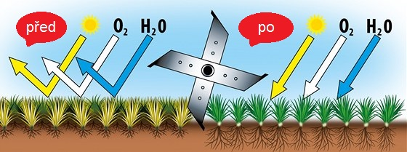
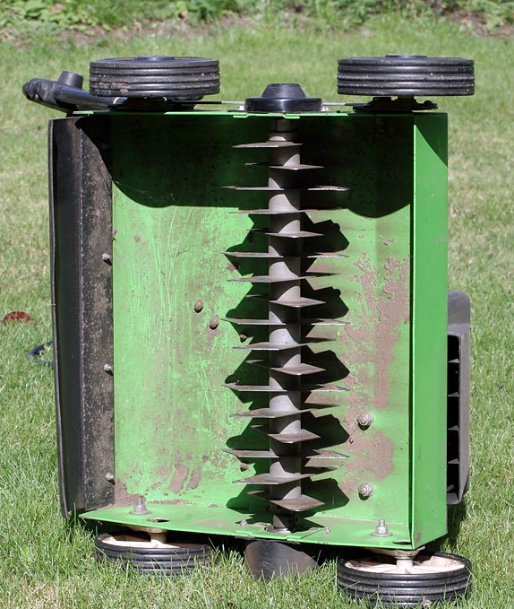
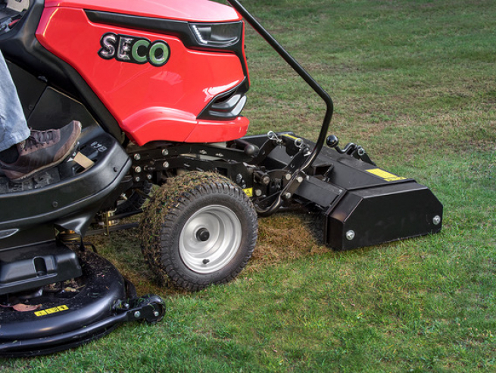
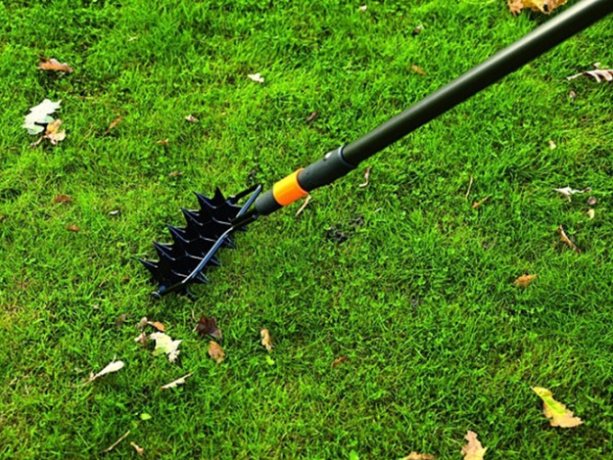
Údržba - vertikutace
Prosvětlení trávníku, odstranění plsti, rozřezání drnů
Čím hustší trávník, tím častěji potřebuje vertikutaci
Správná vertikutace udělá v trávníku drážky, trávu netrhá, ale pouze rozřezává drn.
Půda minimálně 10 °C asi pět cm pod povrchem, jinak dlouho regeneruje

Slide 17
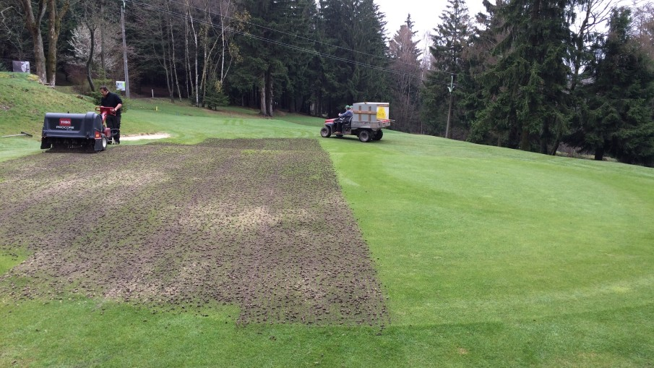
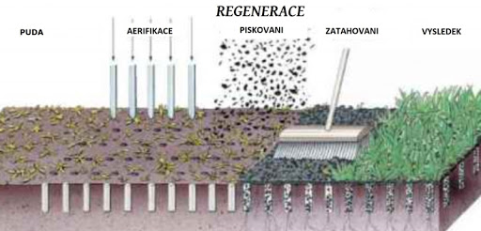
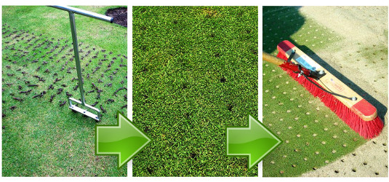
Údržba - aerifikace
Udusaný, utužený trávník - voda, vzduch ani živiny se nedostávají ke kořenům
Aerifikátor vyřeže do trávníku otvory
Aerifikační vidle, aerifikátor
Důkladné zapískování

Slide 18
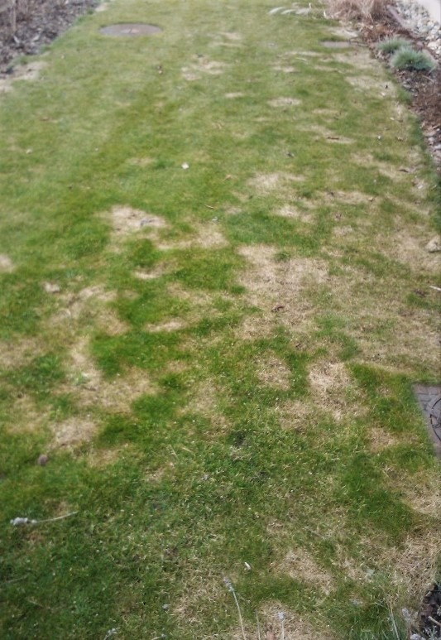
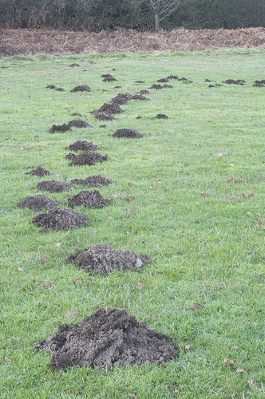
Choroby a škůdci
Choroby - často lze předejít správnou péčí
Plíseň sněžná
Paluška travní
Fuzariová spála
Čarodějné kruhy
Škůdci
Při výsevu ptáci
Krtci
Domácí zvířata

Slide 19
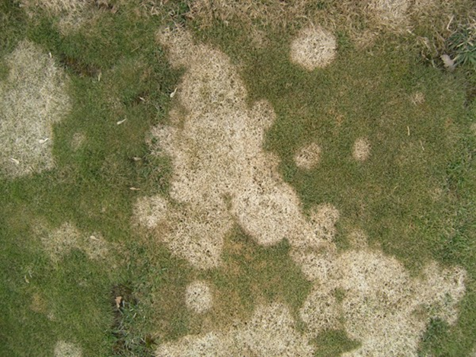
Plíseň sněžná (Sněžná světlorůžová plísňovitost trav)
vyzimování travních porostů (nejčastěji sportovních a užitkových trávníků)
okrouhlé až elipsovité skvrny, často pokryté bělavým až narůžovělým povlakem.
Příčiny výskytu – stinné polohy, poškozené a slabé porosty, podzimní přehnojení dusíkem, stařina a listí ponechané v trávníku ---
Ochrana - nepřehnojovat dusíkem před zimním obdobím, vysečení trávníku na správnou výšku, vyhrabání stařiny, fungicidy

Slide 20
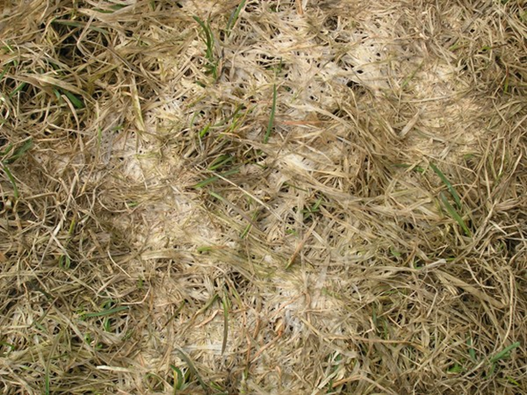
Paluška travní (Sněžná šedobílá plísňovitost trav)
Velmi podobná plísni sněžné
Žloutnutí listů a tvorba bílých kožíšků na částech napadených listů, které dostávají bílou až šedivou barvu.
Houbu podporují dlouhotrvající sněhová pokrývka, teploty v rozsahu 0-10 ºC a vysoká vzdušná vlhkost.
Ochrana - správné sekání porostů, nepřehnojování dusíkem, dostatečná výživa draslíkem, odstranění stařiny, fungicidy

Slide 21
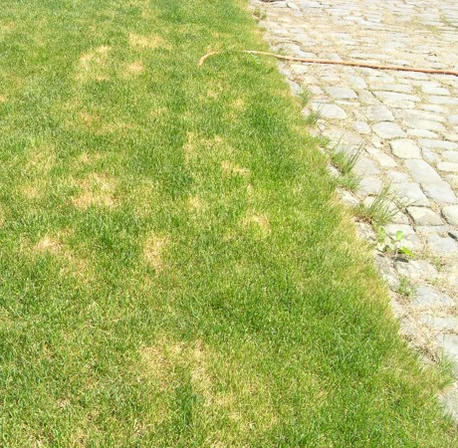
Fuzariová spála trávníku (letní fuzarióza)
Především na intenzivně ošetřovaných trávnících ve vegetačním období
Drobné, kulaté skvrny, poškozený trávník velmi obtížně regeneruje
Vysoká teplota vzduchu ve spojení s vysokou vzdušnou vlhkostí a vysokou teplotou půdy, silné oslunění trávníku, stres ze sucha a po něm následující dešťové srážky, nevyrovnaná minerální výživa (přezásobení N a nedostatek K) spojené s extrémními hodnotami pH (nižší jak 5 a vyšší jak 7).
Ochrana - vyrovnaná minerální výživa a přísun draslíku v letních měsících, vyvarování se stresu ze sucha, redukování plsti a udržování půdní reakce mezi 5,5 až 6,5. Možnost chemické ochrany

Slide 22
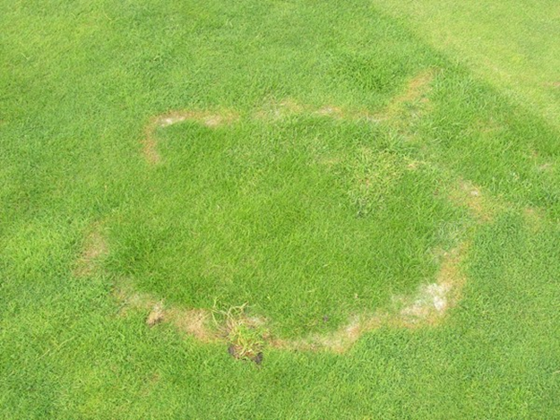
Čarodějné kruhy (Čarodějná kruhovitost trávníků)
Způsobují houby zejména u starších extenzivních trávníků - nevratné a problematicky odstranitelné
Ochrana velmi obtížná. Důležitá je prevence: vyrovnané hnojení, pravidelná závlaha, provzdušňování, odstraňování plsti.
Je nutno odstranit napadenou zeminu do hloubky 20-75 cm a do 50 cm po stranách napadených kruhů, nahradit je čerstvou zeminou a znovu osít.

Slide 23
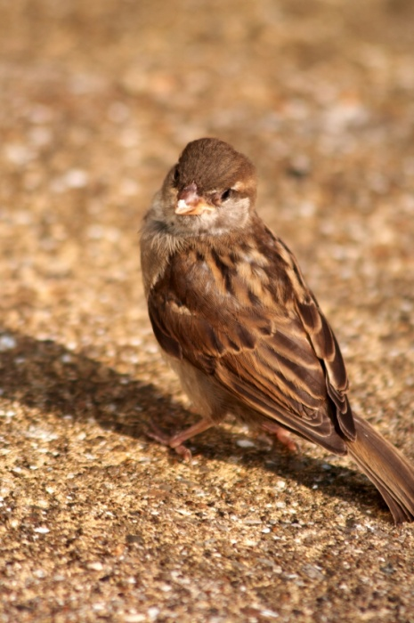
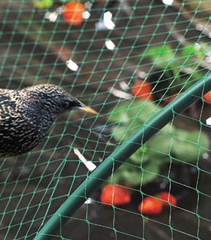
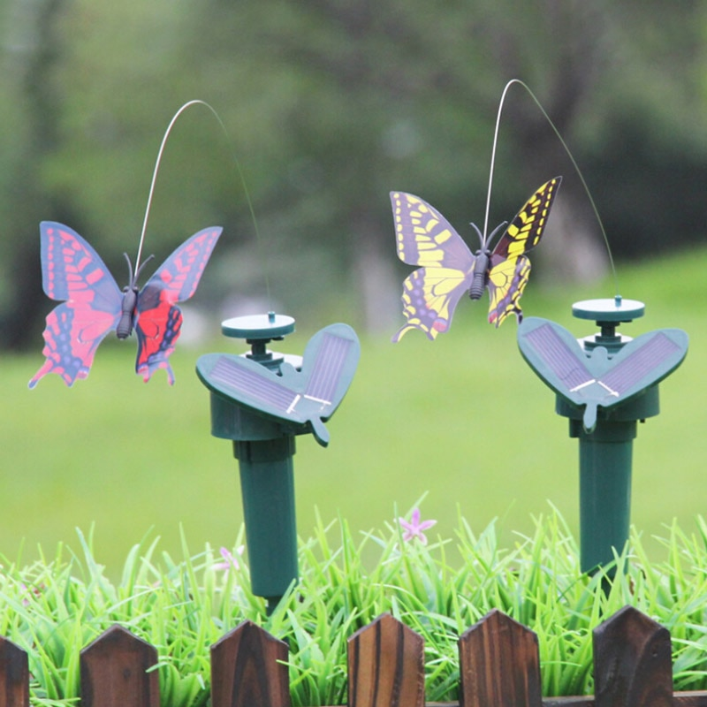
ptáci
V počáteční fázi po výsevu travních semen, která vyklovávají.
blýskavá a pohyblivá plašítka (větrníky, CD)
Natažené sítě
Vzrostlému trávníku už ptáci neškodí - likvidují larvy škodlivého hmyzu

Slide 24
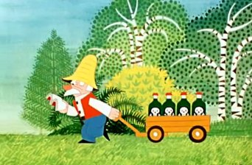
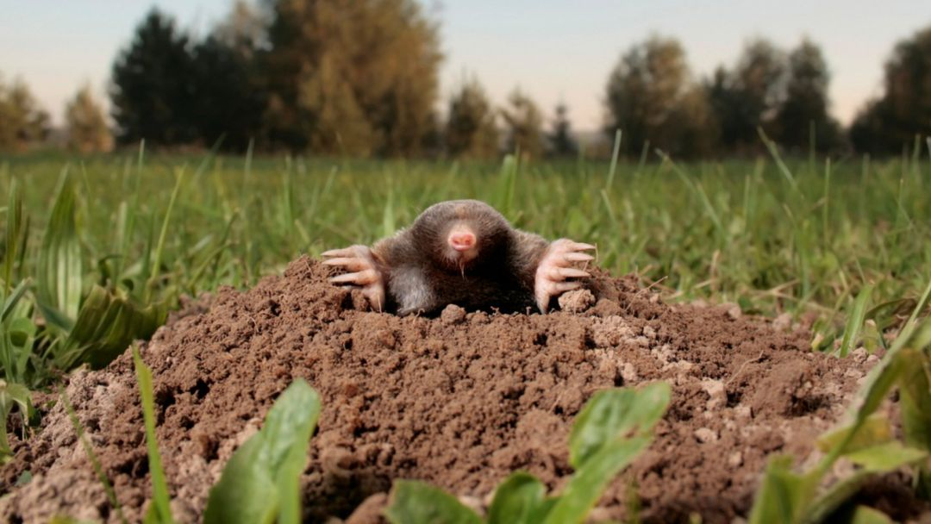
krtek
Chráněný živočich ! … je užitečný …
Při zakládání použít sítě – nedostane se na povrch
Odpuzování pachem – speciální přípravky
Odpuzování zvukem, vibracemi – plašičky
Hluk sekačky, křik a dusot dětí
Květiny, jejichž pach nesnese – afrikány, řepčík královský
Do chodeb aromatické látky – např.: citronovou kůru, psí srst, zrající sýr, pepř, benzín na kusu papíru apod.
A stejně se vrátí ☺

Slide 25
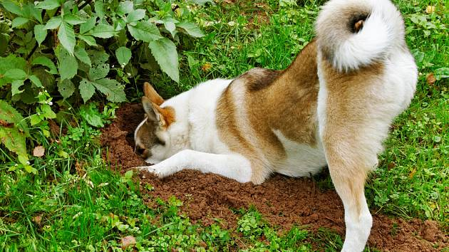
Domácí zvířata
Psi hrabou
Děti ryjou patičkami na odrážedlech
Chlapi cintají chemikálie po cestě do/z garáže
… ODNAUČIT ☺ na to postřiky nejsou ….

